Slide 1


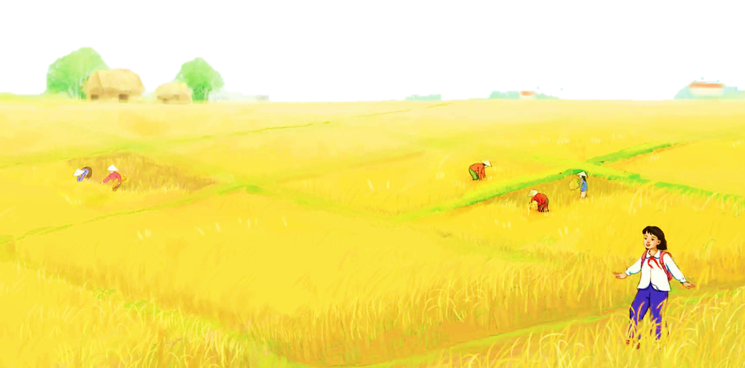
TIẾT 22

Slide 2


KHỞI
ĐỘNG

Slide 3



Slide 4



TỔ CHỨC CÁC HOẠT ĐỘNG VẬN DỤNG SÁNG TẠO

Slide 5
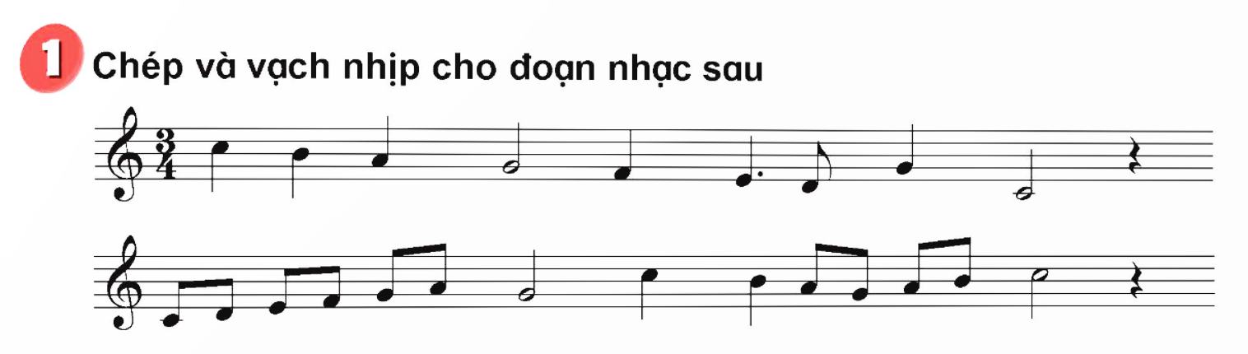


Slide 6
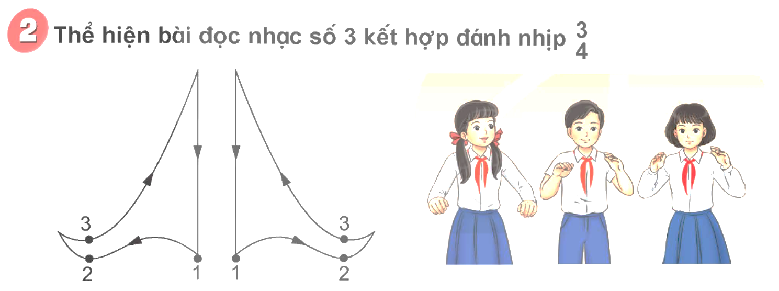

Slide 7
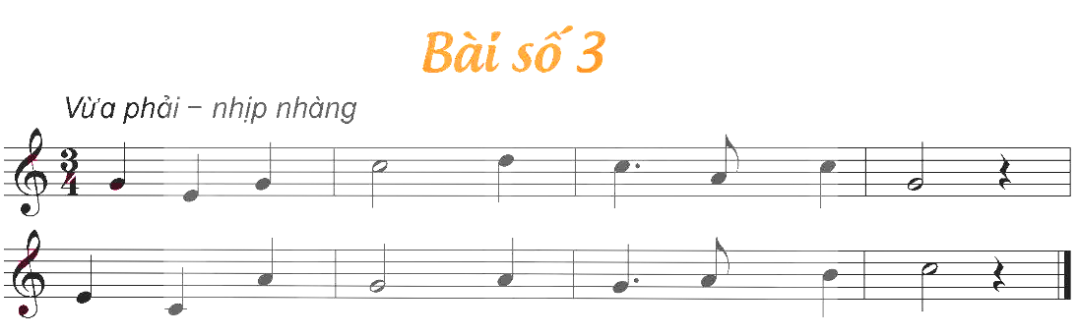

Slide 9

